Slide 1
Муниципальный конкурс проектных и исследовательских работ обучающихся Фировского района «Везде исследуйте всечасно…» Исследовательская работа Топонимы Фировского района
Работу выполнила: учащаяся 8 класса
МБОУ Рождественская СОШ
Нойкина Алена
2017 год

Slide 2
Все географические названия имеют свой смысл. Никакой народ не называл реку, озеро или селение «просто так», случайным сочетанием звуков.

Slide 3
Цель: собрать и изучить типы топонимов Фировского района их происхождения и значение
Задачи:
Изучить теоретические основы науки топонимики.
Изучить картографические и иные источники информации.
Классифицировать и систематизировать сведения по топонимическим названиям населенных пунктов.

Slide 4
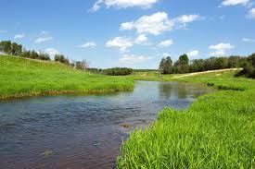
Произошедшие от гидронимов
Заречье,
Глыби (глубина), Остров,
Озерёво,
Речище,
Узмень (узкое место реки)

Slide 5
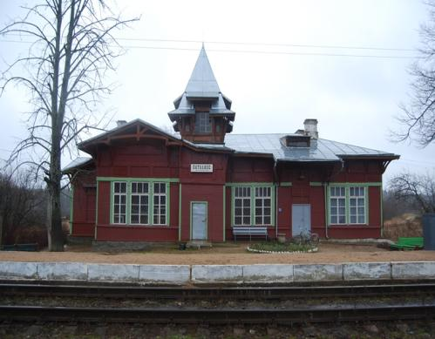
Произошедшие от антропонимов
.
Софиевка, Кузино, Федоров двор, Иваново двор, Ермолино, Семёновщина, Дмитровка, Романиха, Иваньково, Баталино, Савелово

Slide 6
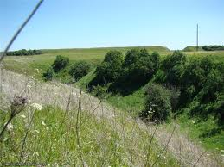
Произошедшие от оронимов
Пухтина гора
Плосково
Горка
Обогорье
Каменка
Гребенево

Slide 7
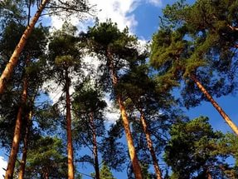
Флористические
Яблонька, Поддубье, Букино, Березуги, Дерева, Ракитня, Сосновка, Дубровка, Перелесок, Лесной, Залесье, Дупле, Трестино, Лядины

Slide 8
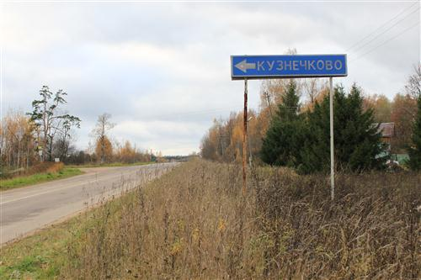
Фаунистические
Кузнечково
Жуково
Теляково
Уткино

Slide 9
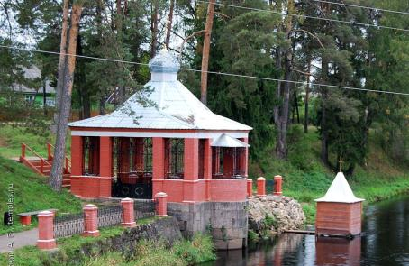
Религиозные
Рождество
Покровское
Святково

Slide 10
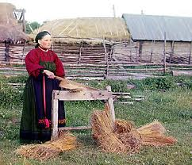
По виду занятий населения
Кузнецово
Горшково
Жары
(«жар» от подсечное земледелие)

Slide 11
Возникшие после победы социалистической революции 1917 года
Поселки:
Велиооктябрский
Труд
Комсомольский Коммуна

Slide 12
Топонимика – увлекательная наука!

